Slide 1


Atom Defence
Exception-402

Slide 2
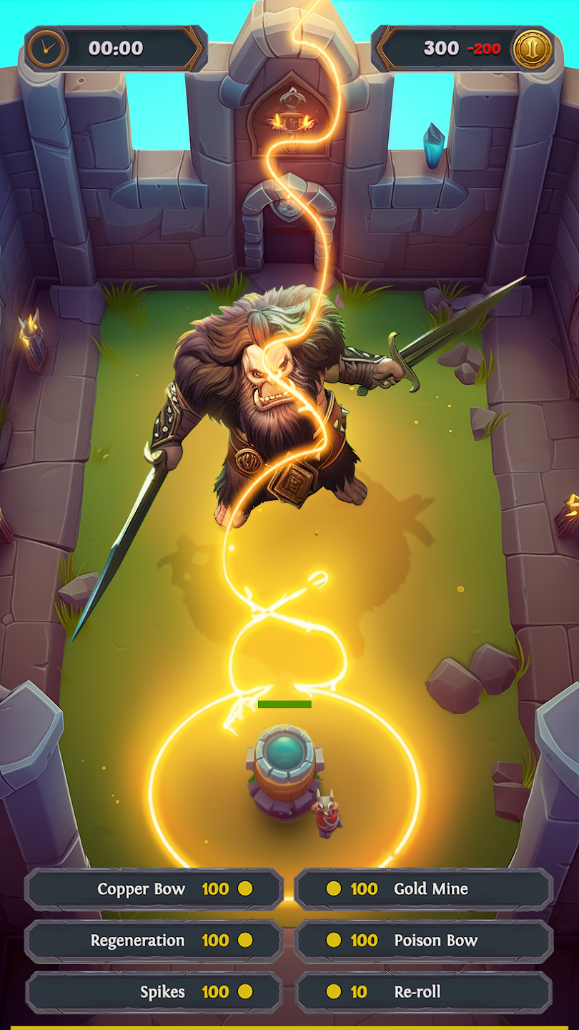
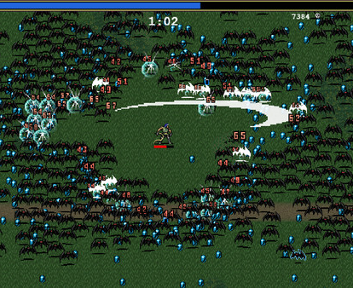
Tower survivor
Vampire survivor

Slide 3
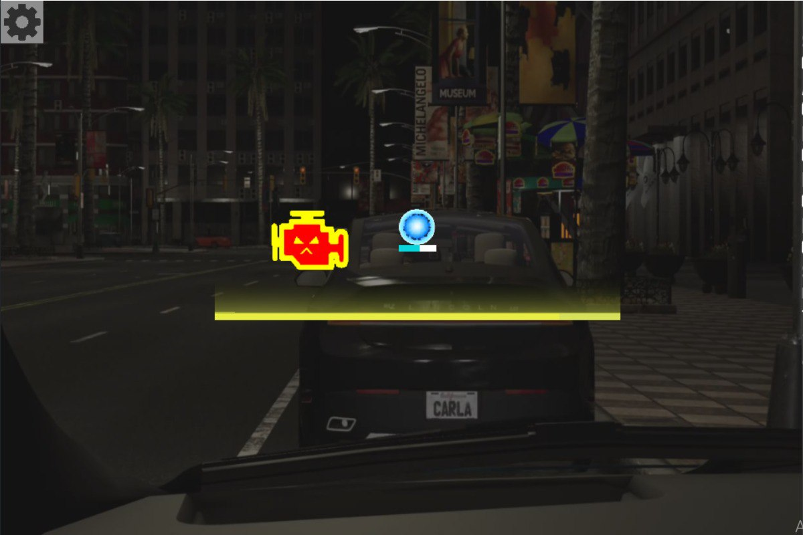

Slide 4

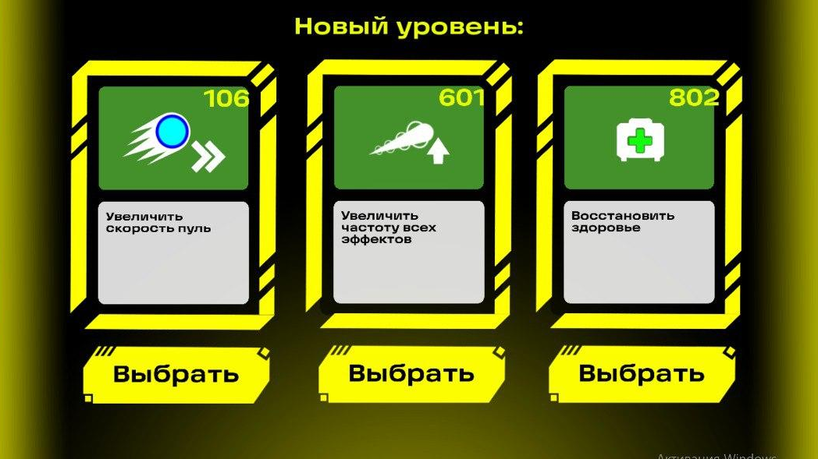

Slide 5

Roadmap

Slide 6

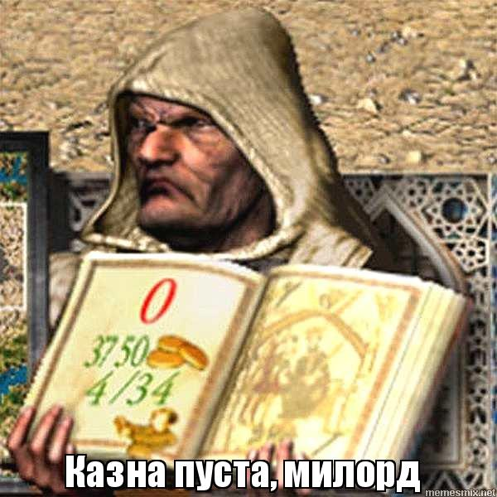
Бюджет
Казна пуста, милорд! Что будем делать?
купить 3 пиццы
занять 1 место

Slide 7

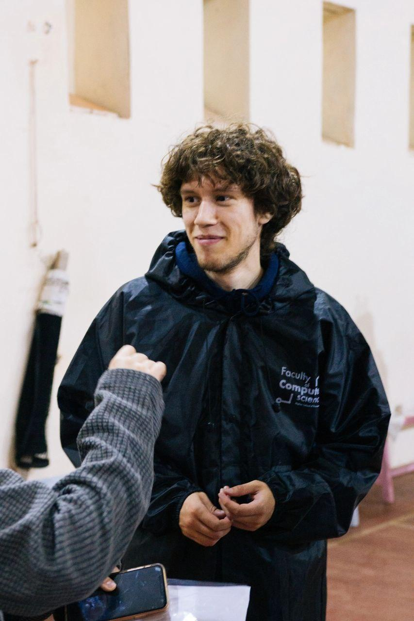
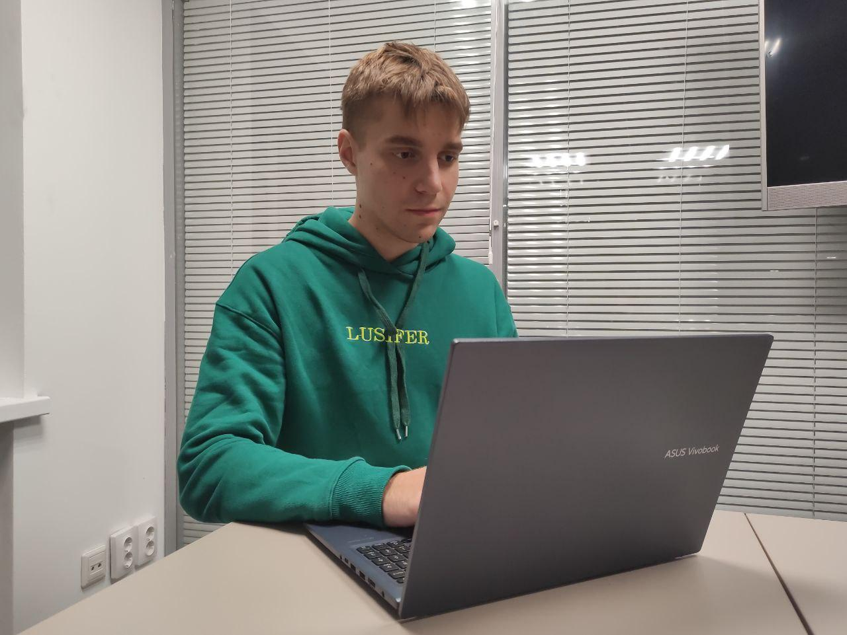
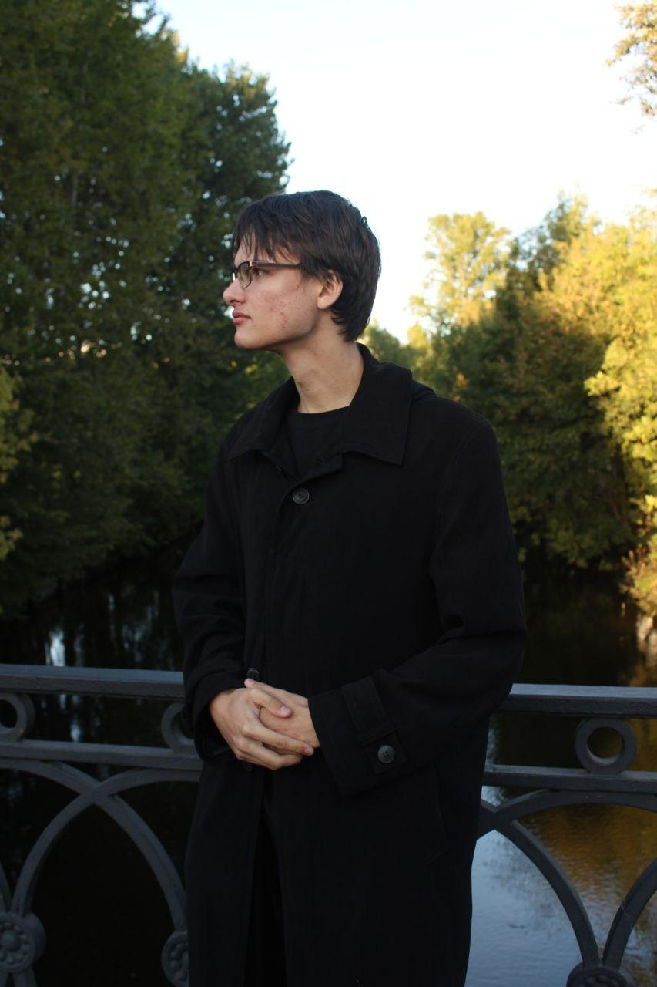
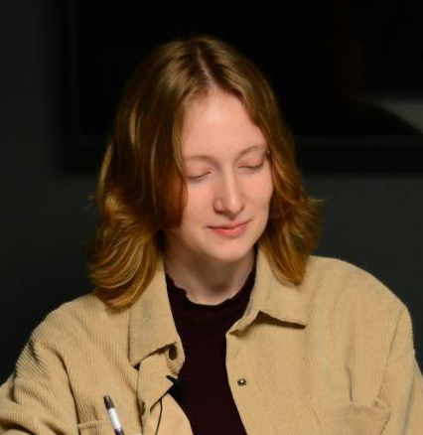

Наша команда
HUD
HUD
HUD
@Kerioth
Design
Game - design

Slide 8


